Slide 1
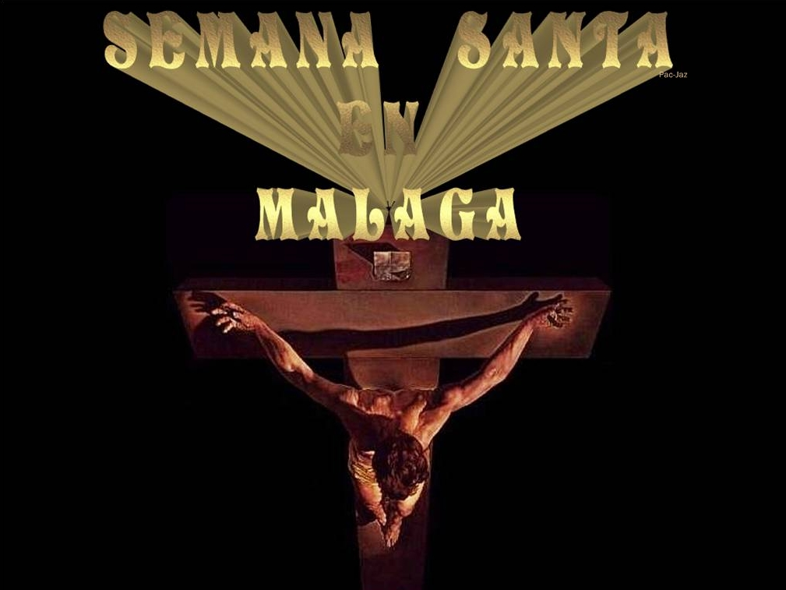


Slide 2

La Semana Santa de Málaga es una de los mayores acontecimientos que se celebran en la ciudad, desde el punto de vista de la religión y la cultura. Fue declarada de Interés Turístico Internacional en el año 1980. Tienen lugar desfiles procesionales desde el Domingo de Ramos hasta el Viernes Santo, quedando el Sábado Santo como lapso hasta el Domingo de Resurrección, cuando sale Jesús Resucitado acompañado por una representación de todas las corporaciones.
Las andas sobre las que son portadas las sagradas imágenes son denominadas en Málaga tronos, a diferencia de en la mayoría de las demás semanas santas de la geografía andaluza e incluso española.

Slide 3
Los tronos poseen notables diferencias con los pasos de las demás ciudades: mientras que los últimos son llevados por costaleros sobre la espalda, los primeros son cargados por hombres de trono, que meten su hombro debajo de los varales (piezas de metal de varios metros de longitud que sobresalen del cajillo (estructura) del trono); además los tronos suelen ser, en su gran mayoría, de un tamaño mayor a los pasos.
Como en las demás ciudades, en Málaga cada cortejo procesional suele estar formado por dos tronos (Cristo y Virgen) y cada uno de ellos es acompañado por penitentes (nazarenos, que pueden llevan velas o enseres, como libros de reglas, faroles...) y promesas (personas que han prometido hacer penitencia a cambio de algún favor y van acompañando al trono detrás de la banda).
Algo característico de la ciudad costasoleña es el desfile de cuerpos militares en las procesiones, como la Brigada Paracaidista, la Legión o la Marina.

Slide 4
Sucesos de 1931 y 1936
En mayo de 1931, durante el primer mes de vida de la Segunda República Española y como reacción a las declaraciones del Cardenal Segura y a la fundación en Madrid del Círculo Monárquico, tuvieron lugar actos vandálicos contra los templos y conventos de un gran número de ciudades, siendo especialmente virulentos en Málaga.
Por dos noches se asaltaron edificios religiosos de la ciudad, incendiándolos junto a las obras de arte que albergaban, entre ellas las imágenes propiedad de las corporaciones nazarenas.
Algunas imágenes fueron salvadas, al ser escondidas o rescatadas durante los asaltos tanto por católicos republicanos como opuestos al nuevo régimen

Slide 5
De otras sólo se pudo rescatar parte, siendo reconstruidas posteriormente; otras muchas se perdieron para siempre. Dos de las iglesias que salieron peor paradas fueron: la iglesia de Santo Domingo y la iglesia de la Merced (ésta última no se reconstruyó y sirvió de cine hasta su definitivo derribó en la década de 1960).
Cuando las corporaciones empezaron a recomponer su patrimonio, en 1936, recibieron otra réplica durante la Guerra Civil Española.
Tras los destrozos de 1931y en menor medida, de 1936, a 1938 .A partir de1945 se llevó a cabo un proceso de reconstrucción

Slide 6
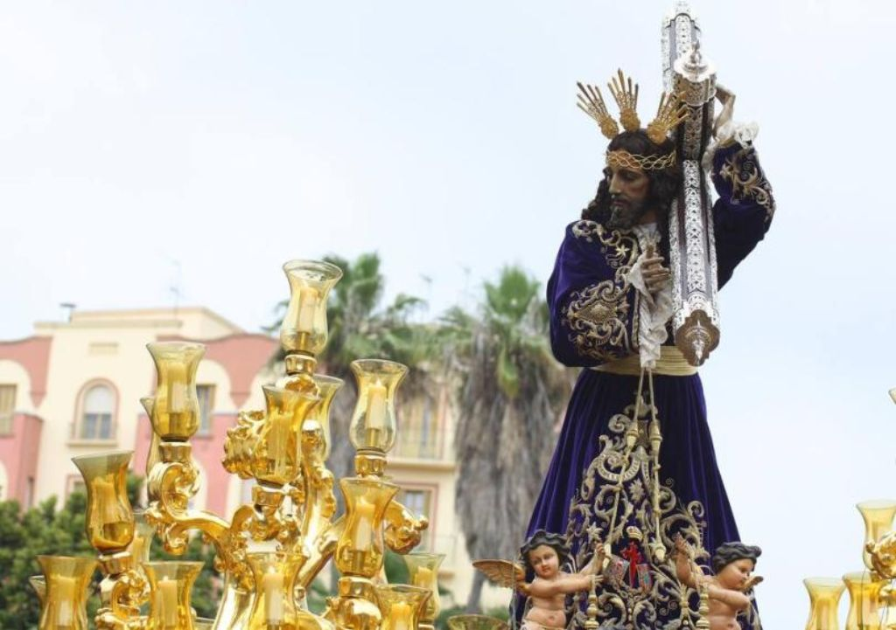
Nuestro Padre Jesús con la Cruz a Cuestas es la primitiva imagen que tiene su origen en 1658 con la constitución de la Hermandad de Jesús Nazareno en la capilla de la Vera Cruz del Convento San Luis del Real. Posteriormente en 1756 obtendría la aprobación Real para constituirse como Cofradía independiente con el nombre de Jesús el Rico

Slide 7
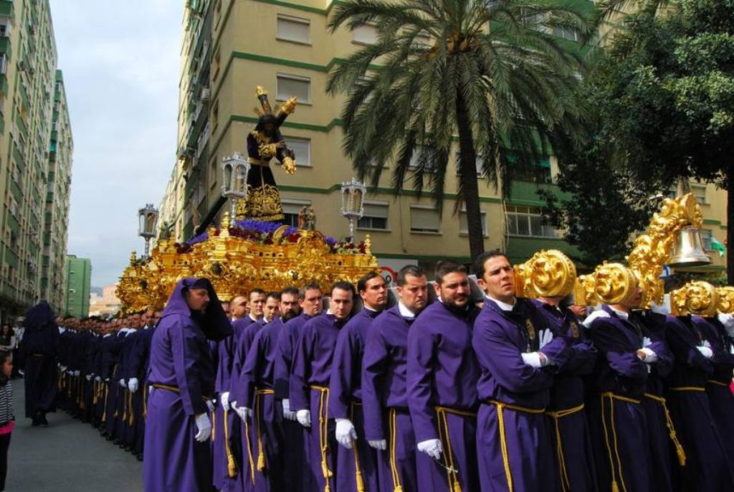
Desde el reinado de Carlos III, por un privilegio otorgado por este monarca en una pragmática, Jesús “El Rico” libera un preso en su salida procesional. En 1938 se reorganizó tal y como hoy se conoce.

Slide 8
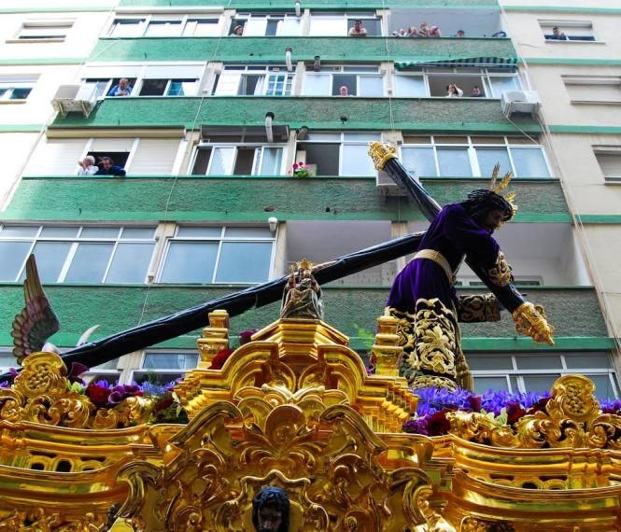
Cuenta la leyenda que durante el reinado de Carlos III, hubo una gran epidemia de peste por la cual las imágenes quedaron sin hombres dispuestos a procesionarlas . Pero los presos salieron de la cárcel, para ser ellos los que cargaran con los sagrados titulares de la hermandad y a continuación volvieron por su propio pie a la prisión, sin faltar ni uno solo

Slide 9
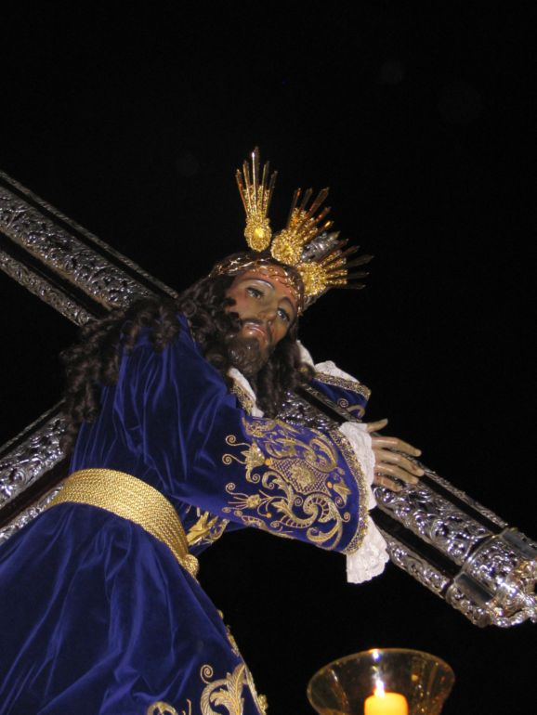

Por esta muestra de fe y compromiso, su majestad Carlos III concedió a Nuestro Padre Jesús "El Rico" el poder de cada Miércoles Santo liberar a un preso como agradecimiento a aquellos hombres que pese a sus pecados mostraron arrepentimiento y fe.

Slide 10
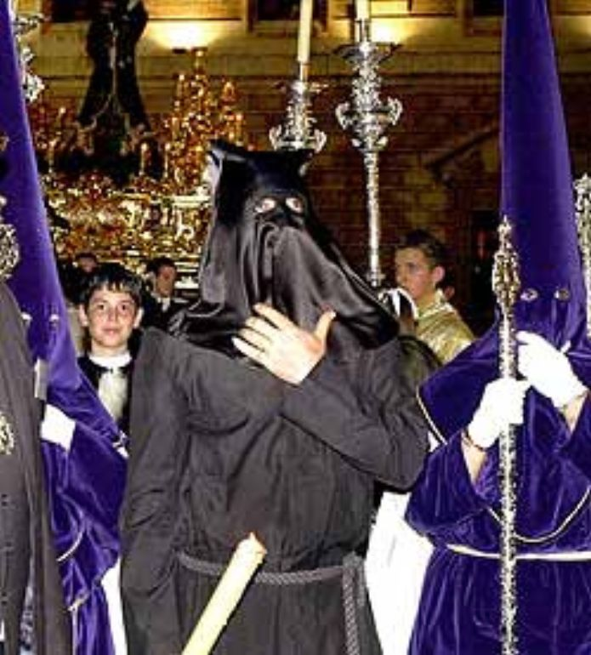
Jesús el Rico tiene el brazo derecho articulado y mecánicamente, bendice al preso en su liberación y en un acto de recogimiento a todo el público presente delante de la tribuna principal en su recorrido procesional. Aunque se dice leyenda ocurrió realmente algo similar.
El Preso Liberado

Slide 11
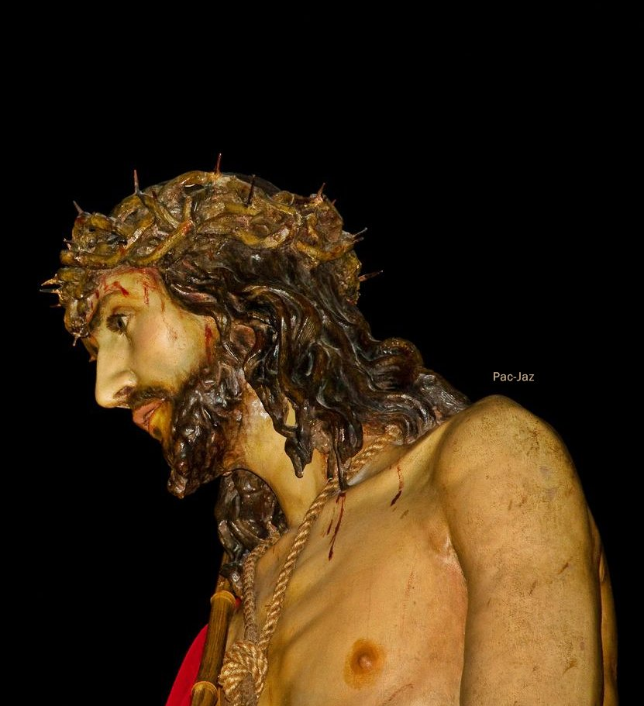
Estudiantes : corporación que destaca por la vinculación que tiene con la Universidad de Málaga y el Gaudeamus igitur que entonan los portadores mientras llevan al Cristo(Coronado de espinas) en su trono del típico estilo malagueño, de carrete. La Virgen de Gracia y Esperanza acompaña detrás

Slide 12
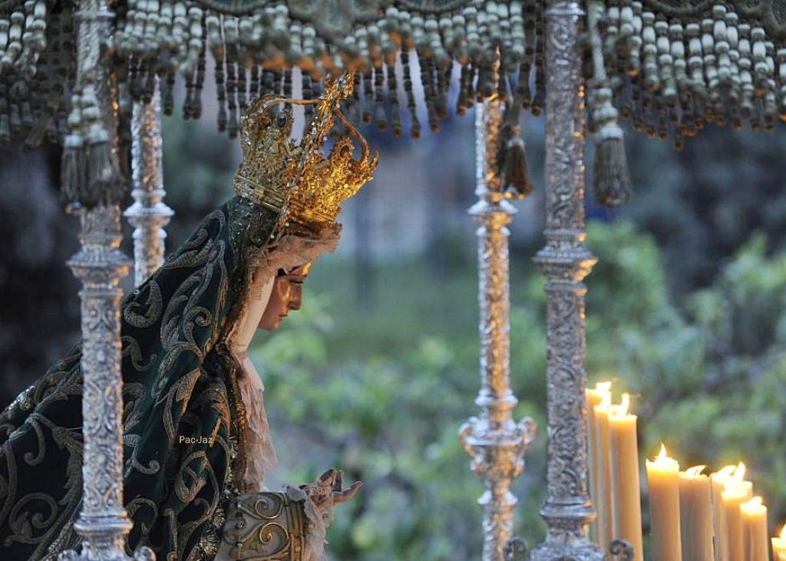

Slide 13
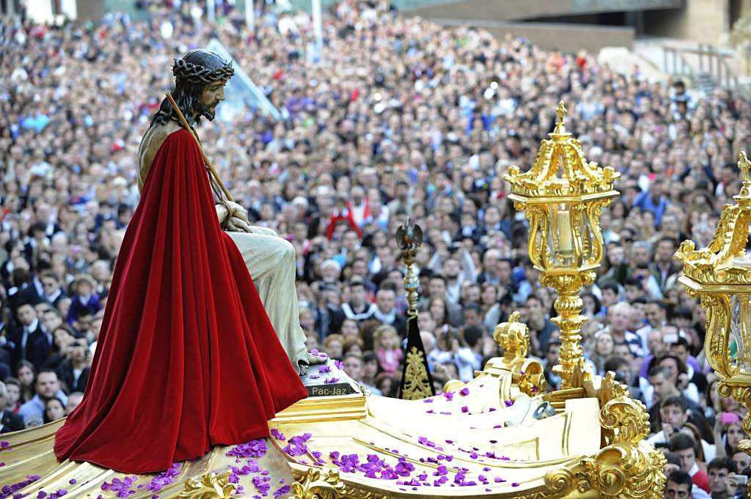

Slide 14
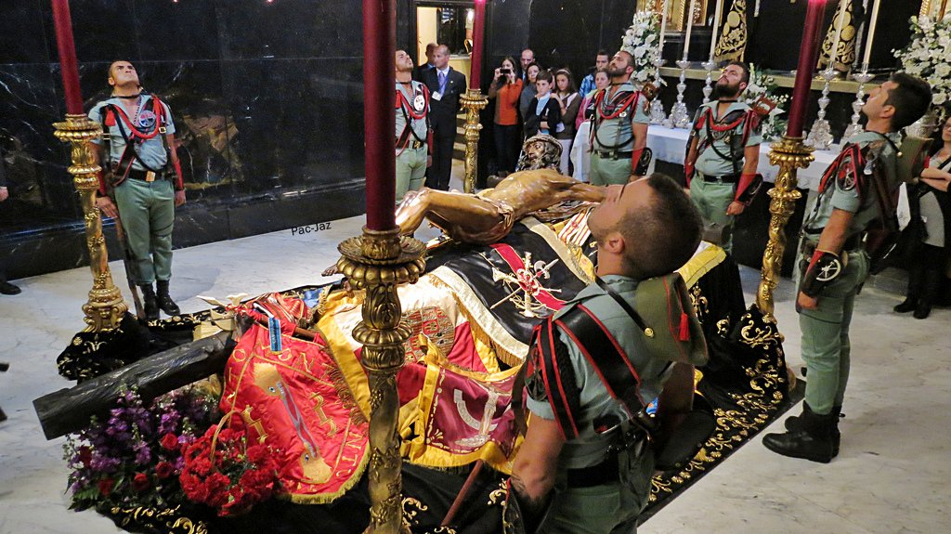
Mena: Congregación caracterizada además de por la excelente talla del Cristo, obra de Palma Burgos, considerado uno de los mejores crucificados del siglo XX español, por el desfile que realiza la Legión Española y la Marina, con tropas, banda de música y banda de cornetas

Slide 15
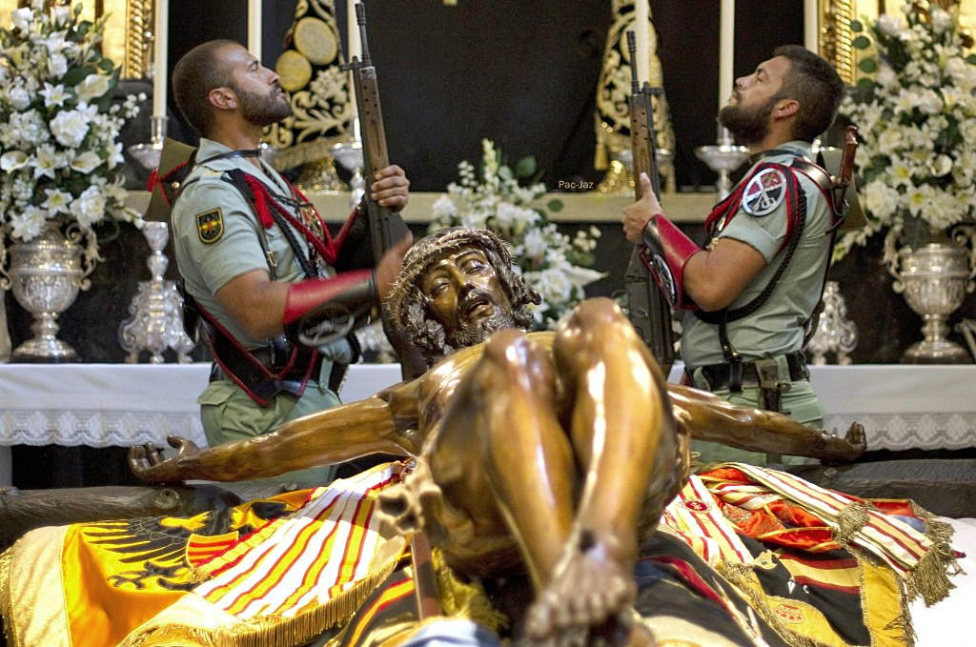

Slide 16
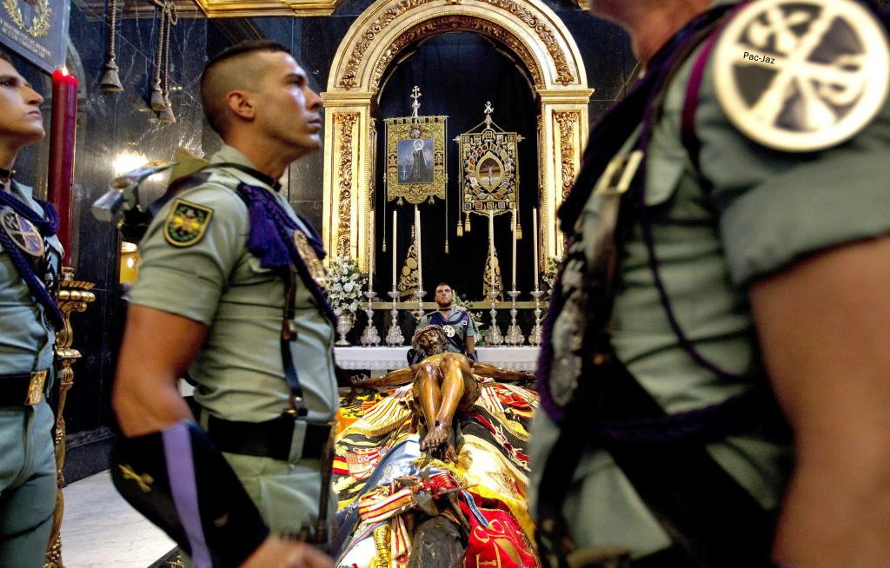

Slide 17
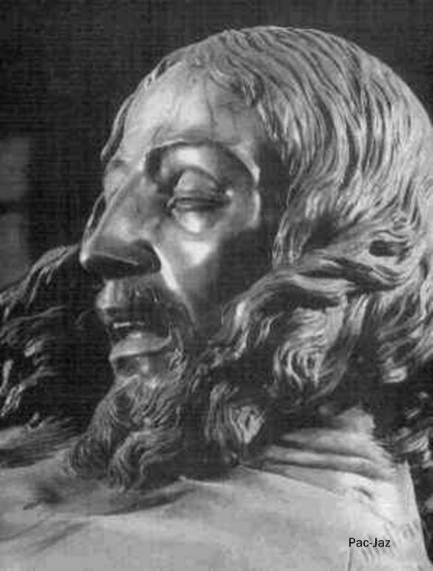
Mena fue el autor de la primera imagen, salvó del incendio una pierna que sirvió después para que Palma Burgos hiciera la imagen actual.
Imagen Antigua

Slide 18
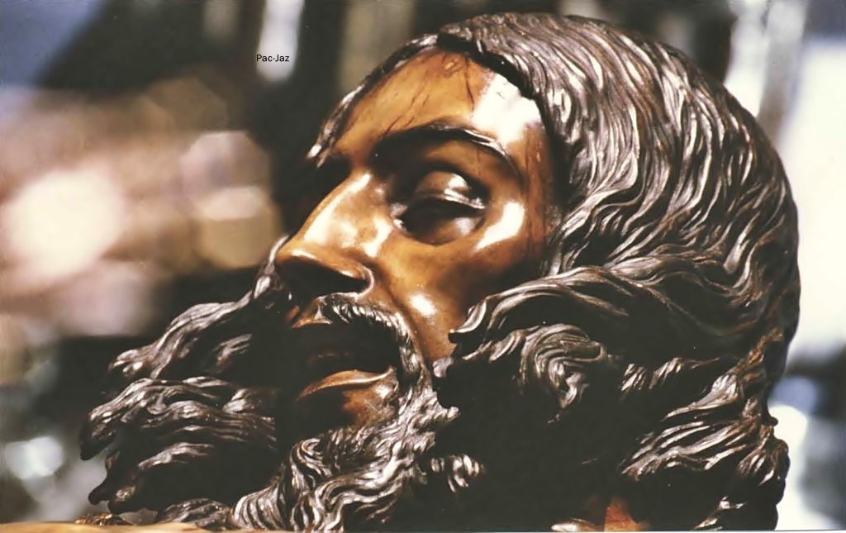
Imagen actual

Slide 19
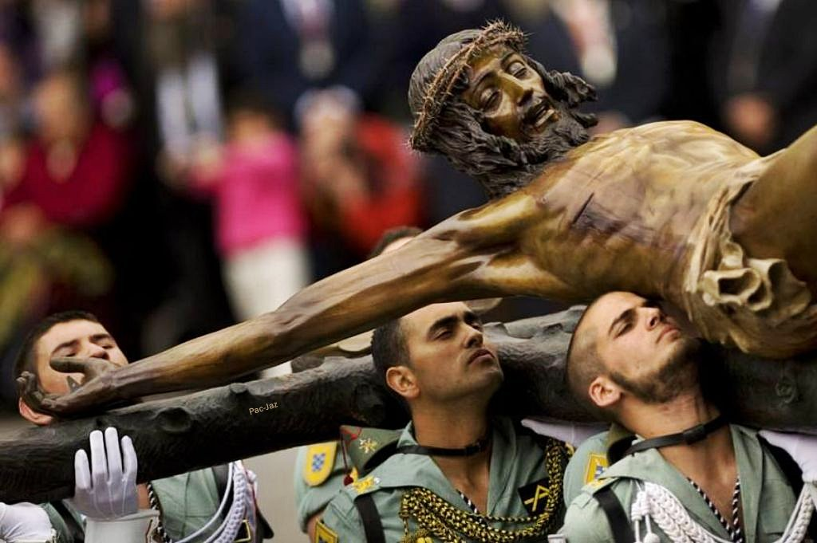
Ver éste desfile procesional con el acompañamiento de la legión española cantando el himno El novio de la muerte pone los vellos de punta. Pueden verlo en Youtube.

Slide 20
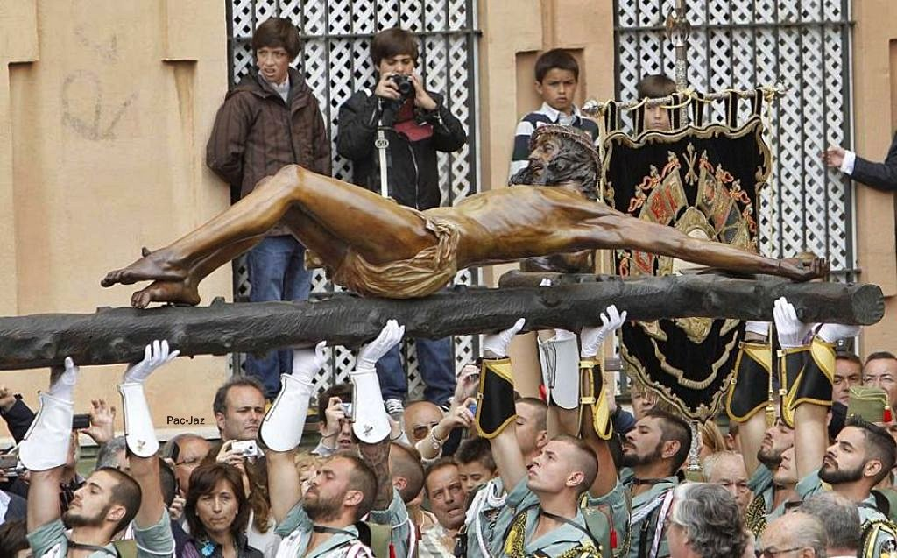
Traslado a su trono
para ser procesionado

Slide 21
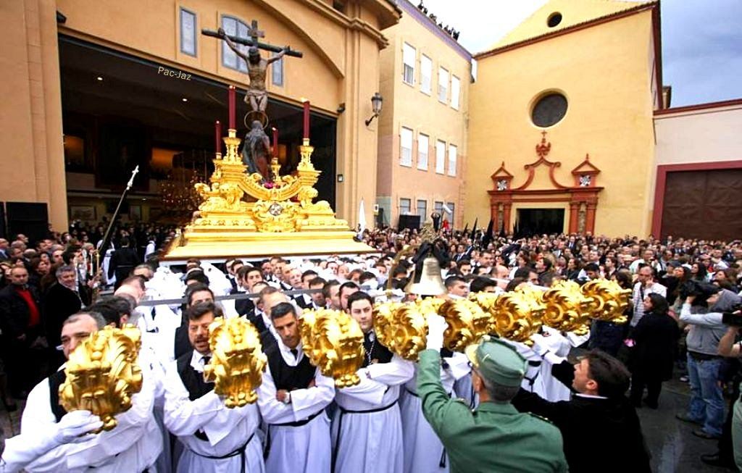

Slide 22
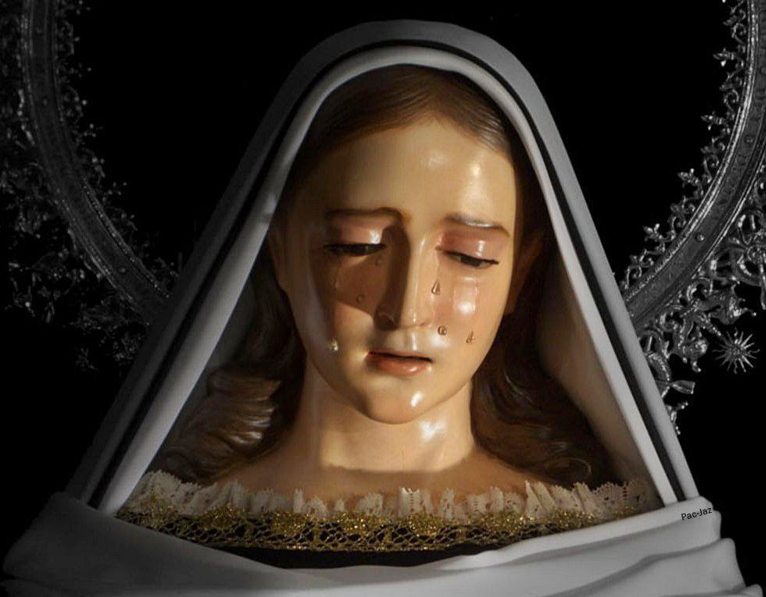
Nuestra Señora
De L a Soledad

Slide 23
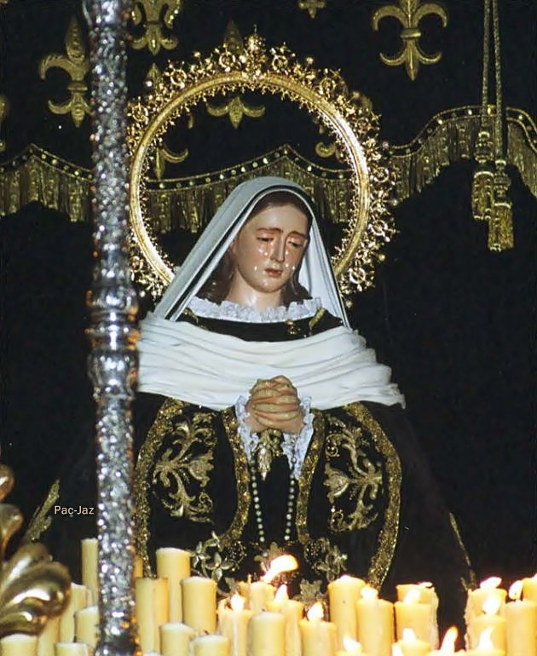

Slide 24
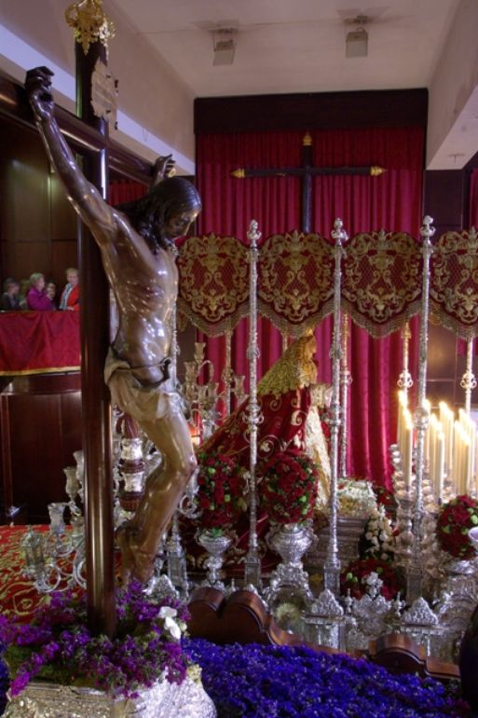
Zamarrilla: hermandad que procesiona dos imágenes de gran devoción entre los malagueños, la Virgen de la Amargura conocida como Zamarrilla por la leyenda del bandido y el Cristo de Los Milagros. La Hermandad posee dos grandes tronos de reciente creación y dos estandartes pintados al óleo sobre terciopelo, únicos en su género

Slide 25
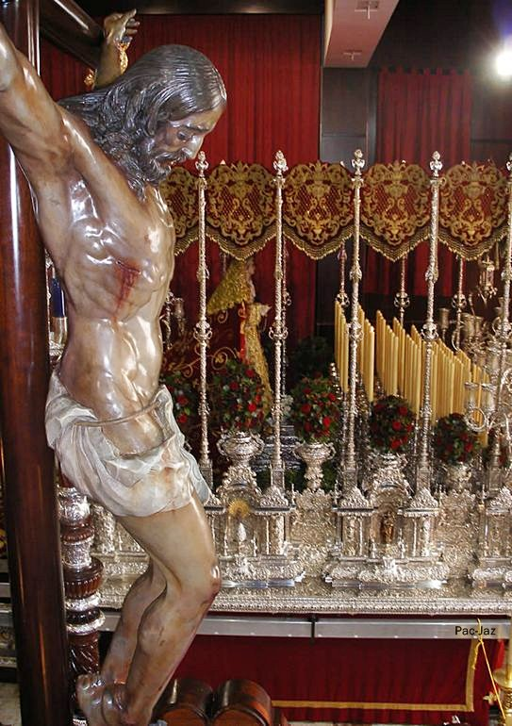
Desfila el Arma de Caballería con la representación de una banda de cornetas y tambores. La Virgen de la Amargura está coronada canónicamente desde el año 2003

Slide 26
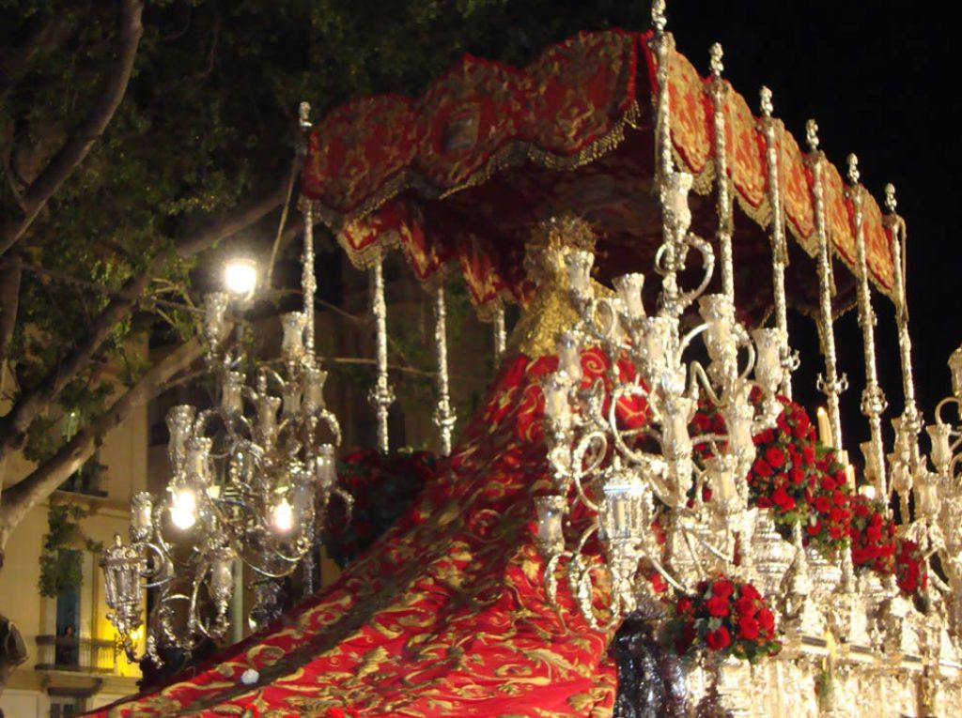
Un famoso bandolero llamado Zamarrilla y que andaba por las serranías de Ronda (Málaga) lugar de sus fechorías, llegó hasta Málaga huyendo de la guardia civil , viéndose acorralado, y tratando de esconderse entró en la iglesia donde estaba la Virgen de la Amargura, no encontrando ningún lugar donde esconderse, se metió debajo del manto de la Virgen
La leyenda

Slide 27
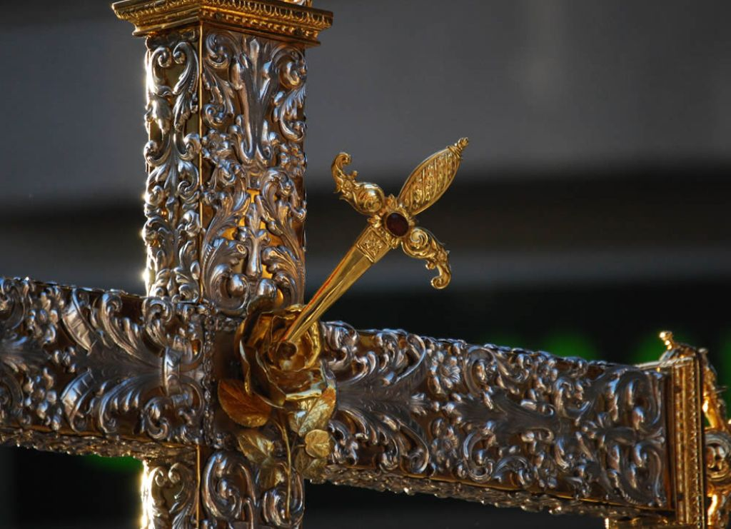
los guardias que lo perseguían no tardaron en llegar al no encontrarlo, miraron debajo del manto de la virgen y no lo vieron, acto seguido se marcharon para seguir buscando por otro lugar, cuando se sintió seguro salió de debajo del manto y en agradecimiento a la Virgen cogió una rosa blanca y con su puñal se la dejó clavada en el pecho

Slide 28
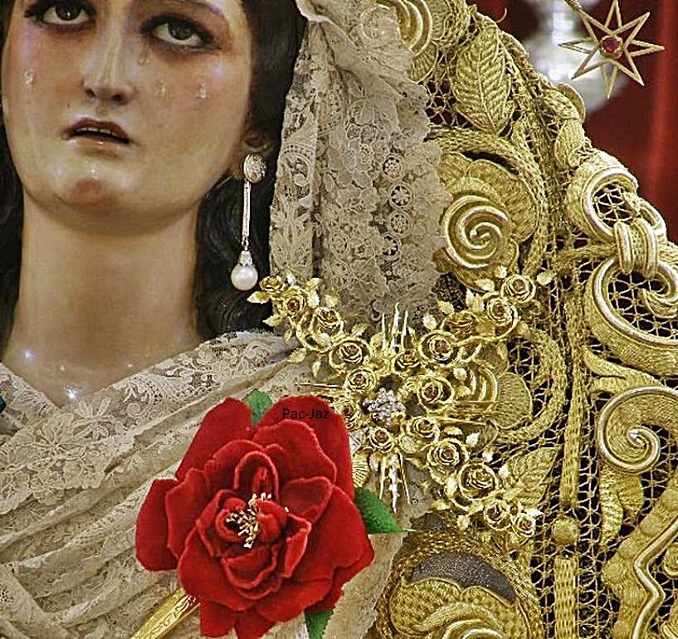
brotando sangre y volviéndose la rosa blanca en roja, a partir de entonces dejó su bandidaje y de ser ateo

Slide 29
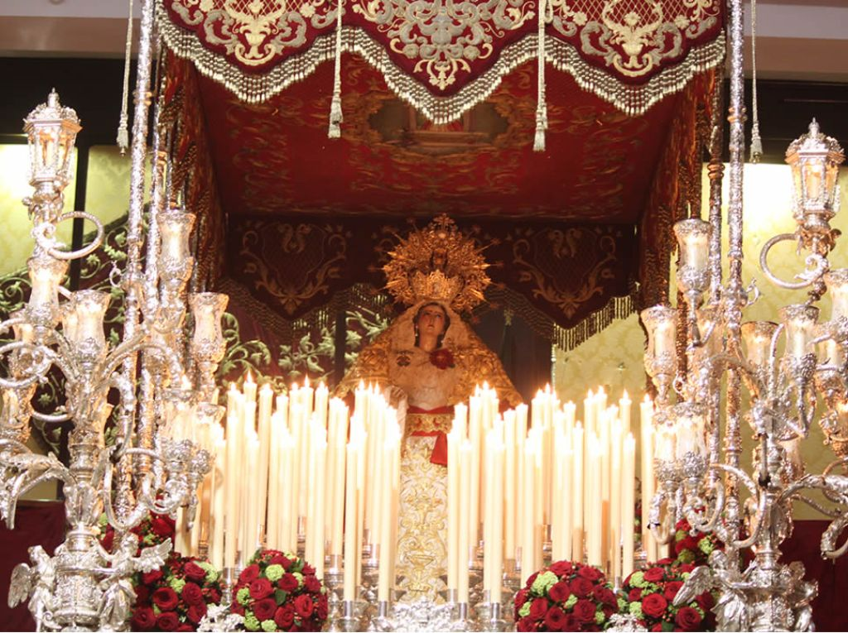
Desde entonces la Virgen tiene una rosa roja en el pecho y el color tanto del manto como de la cofradía es el rojo y fue conocida popularmente por La virgen de Zamarrilla

Slide 30
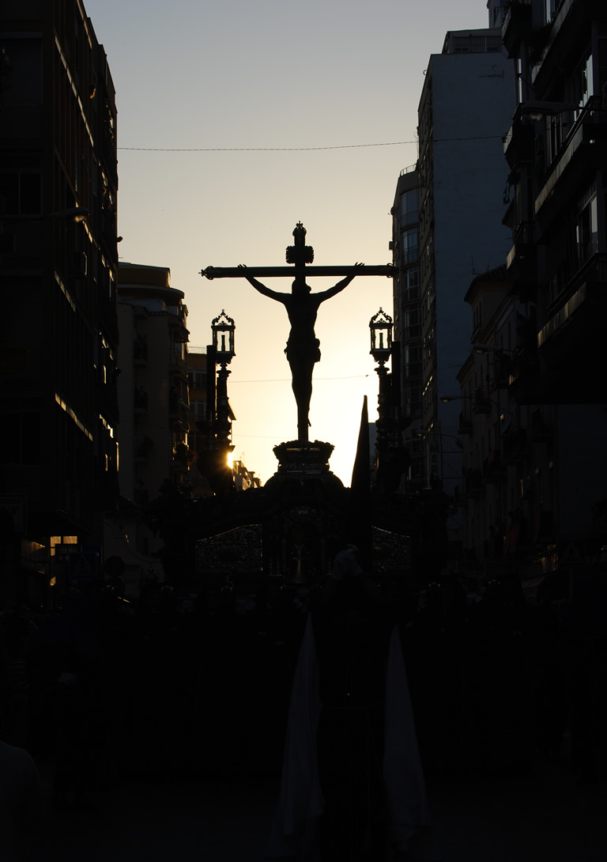

Slide 31
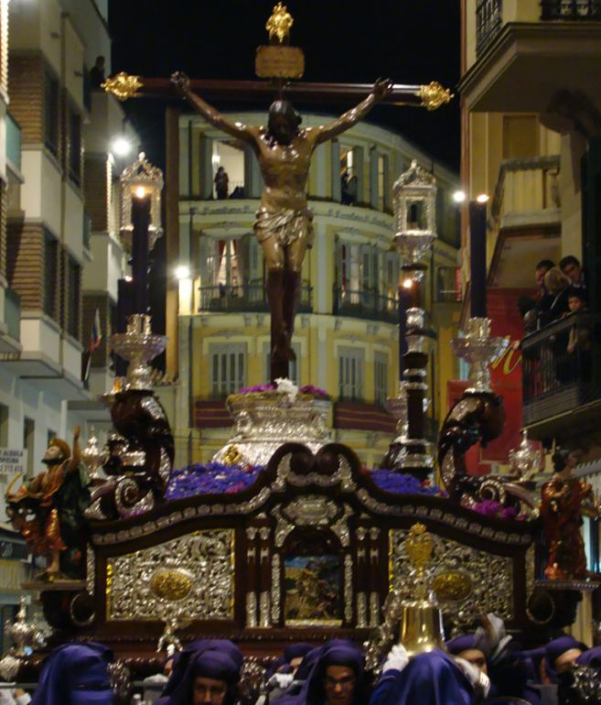

Slide 32
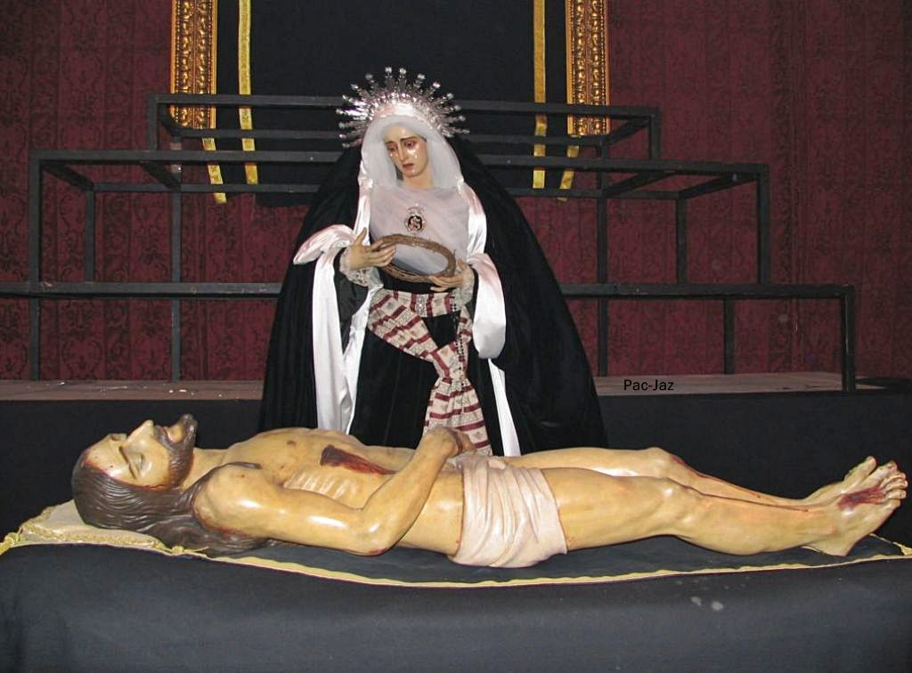
Sepulcro: cofradía que provoca el silencio a su paso, al procesionar al Cristo yacente en la noche del Viernes. Con la Virgen de la Soledad, desfila una pequeña representación de la Marina

Slide 33
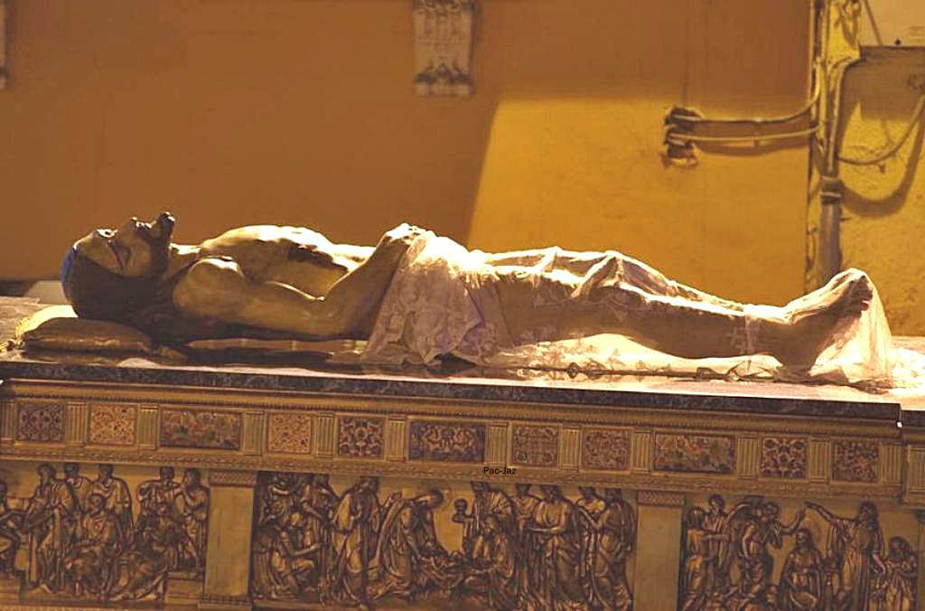
La cofradía procesiona un trono para el Cristo yacente en forma de catafalco de gran mérito artístico y una pinacoteca en estandartes de importantes pintores. Es la cofradía oficial de Málaga

Slide 34
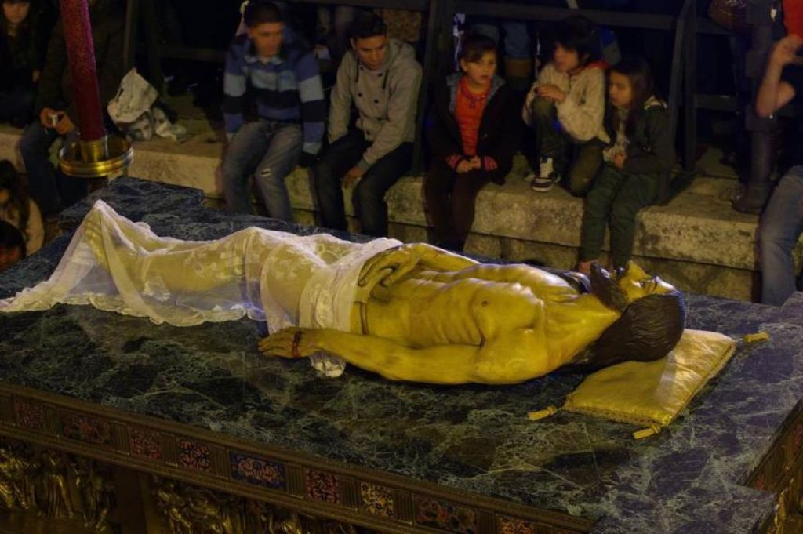

Slide 35
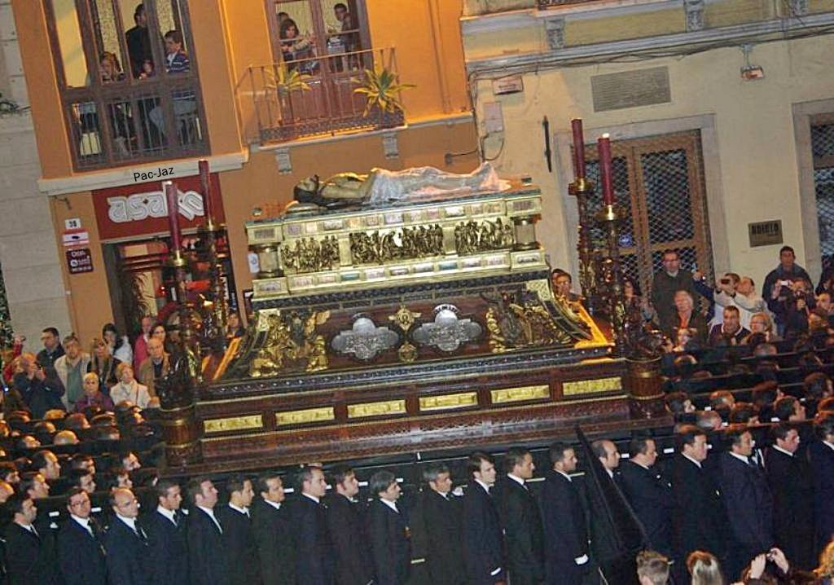

Slide 36
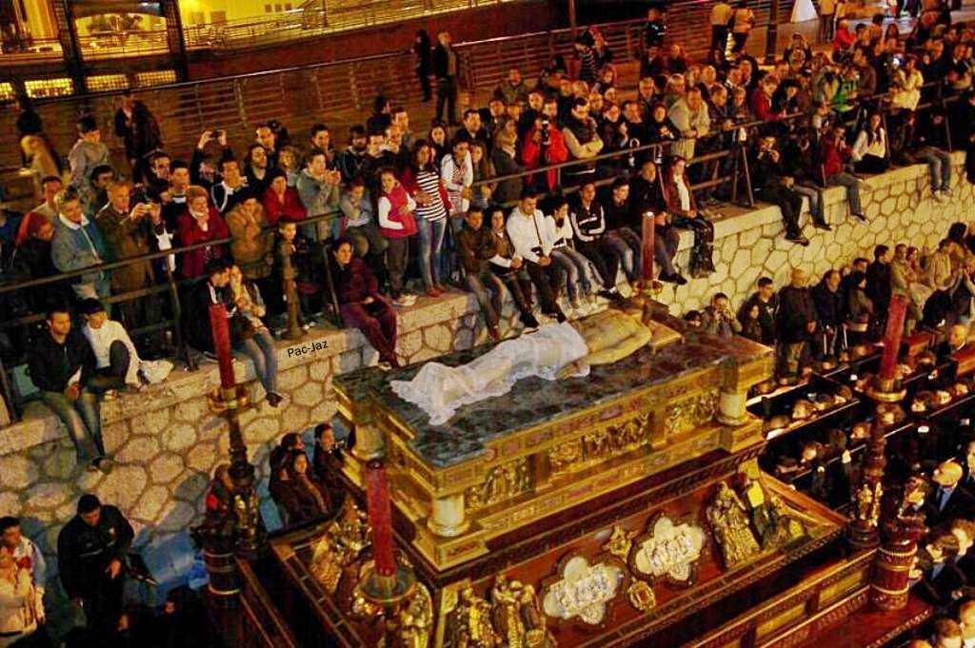

Slide 37
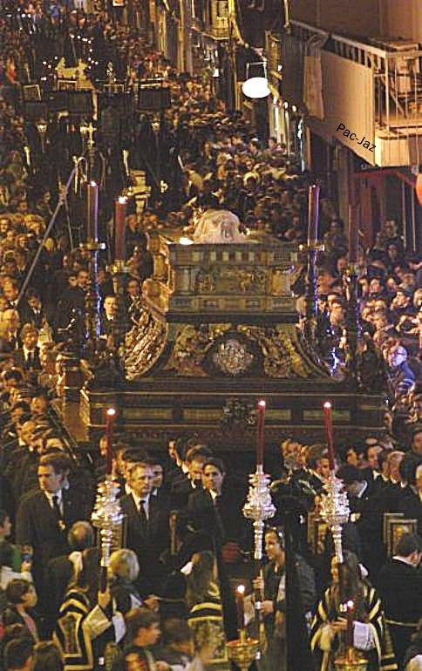

Slide 38


Slide 39
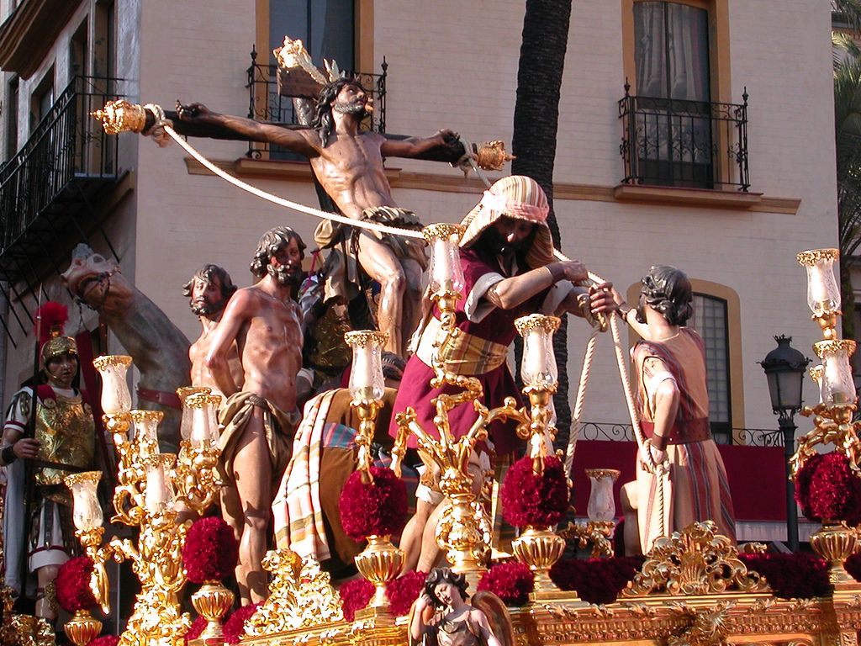
Pac-Jaz

Slide 40
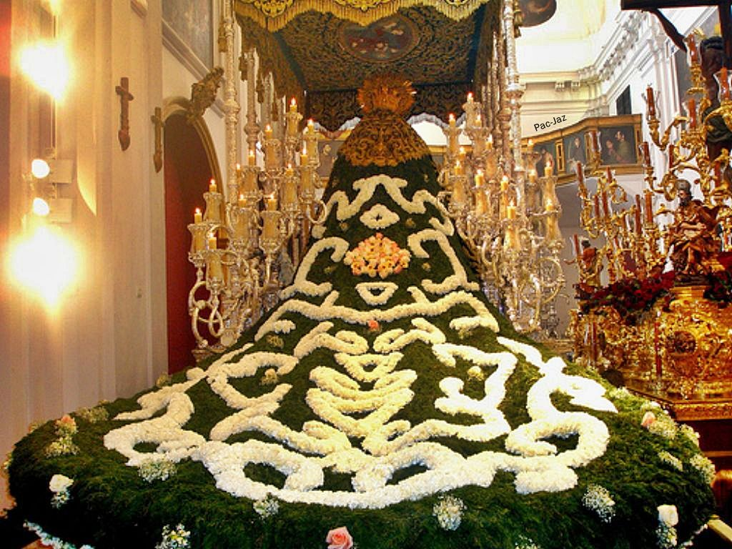
La Virgen de las Penas , con manto de flores con 12.000 claveles

Slide 41
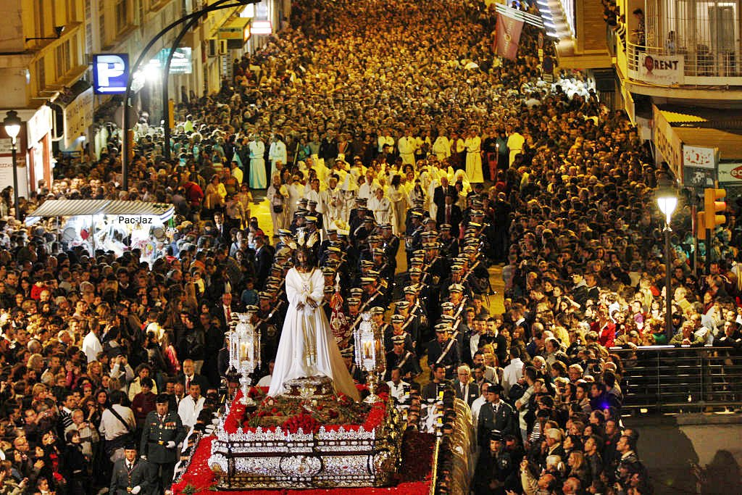

Slide 42
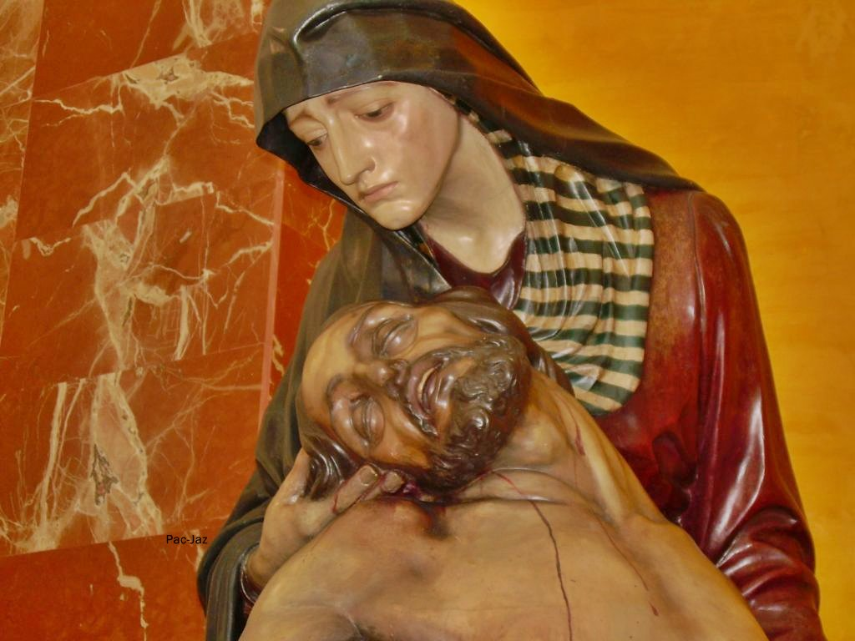

Slide 43
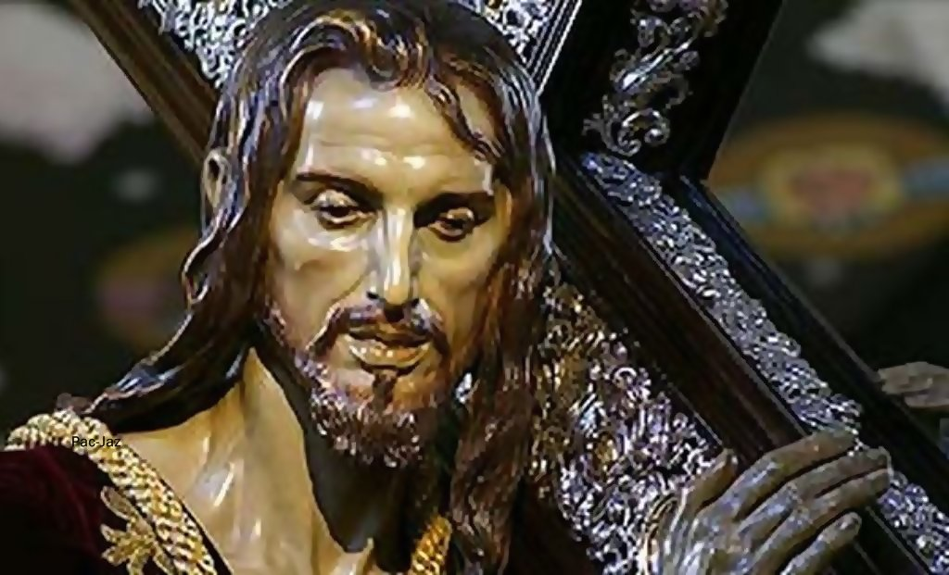

Slide 44
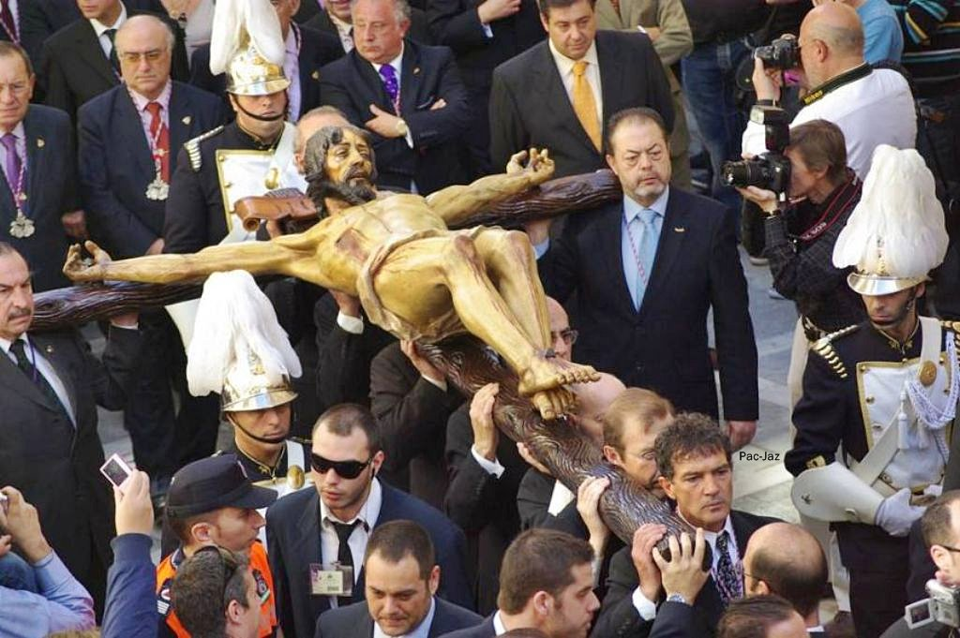

Slide 45
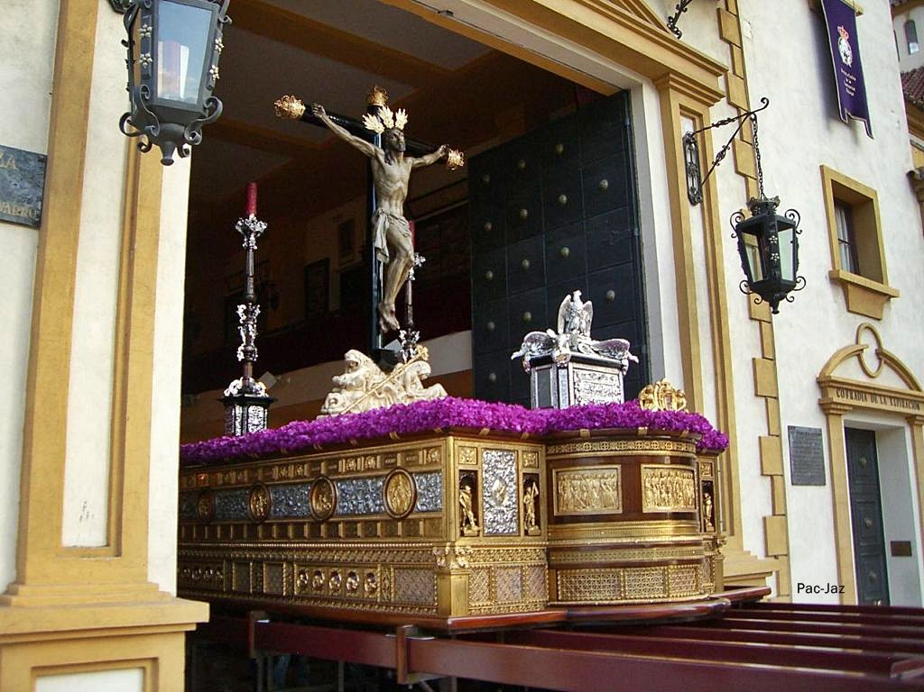

Slide 46
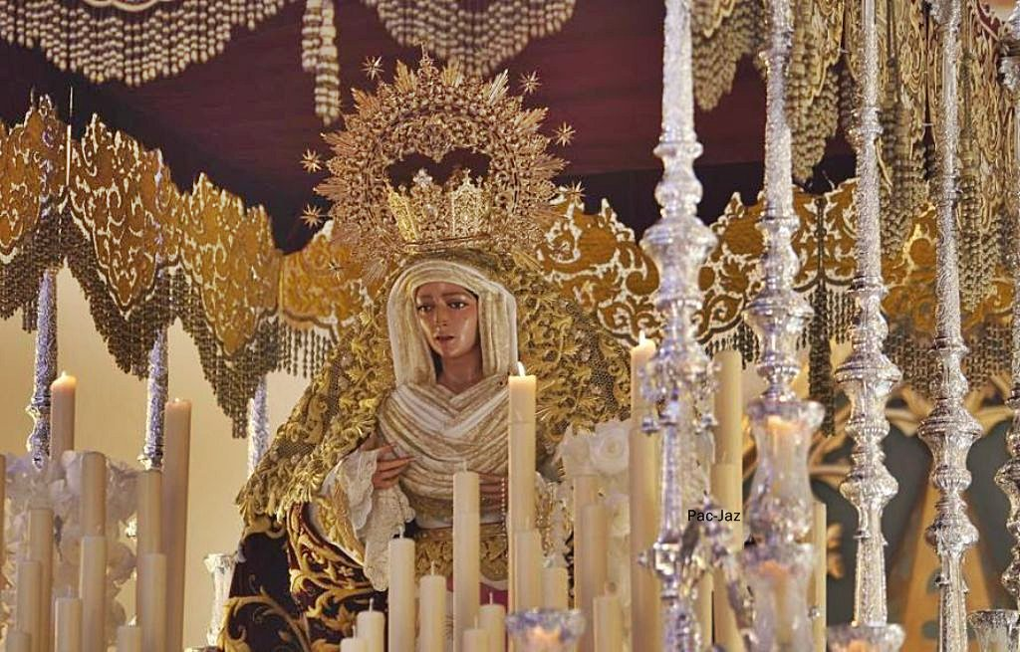

Slide 47
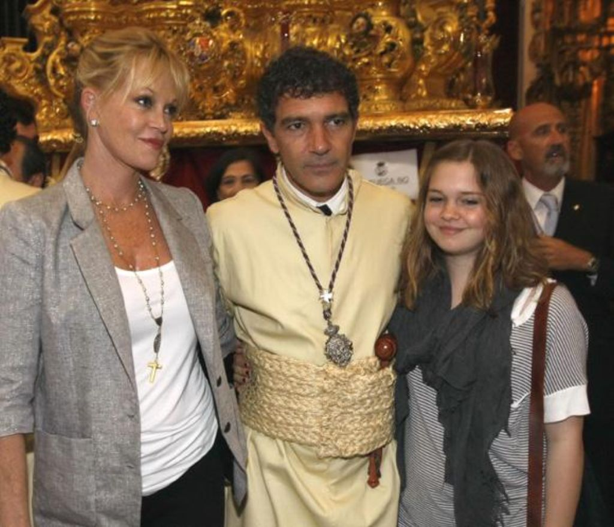
Pac-Jaz

Slide 48
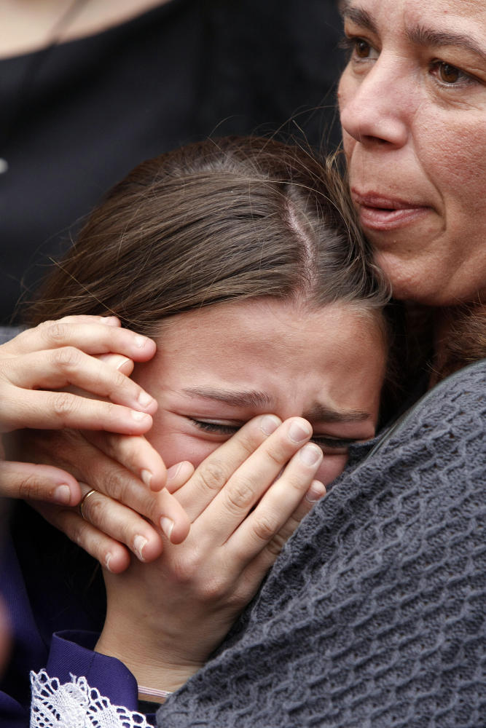
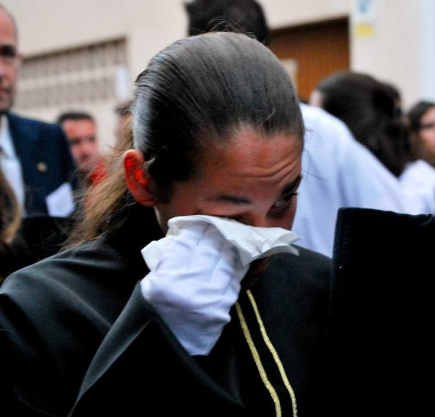
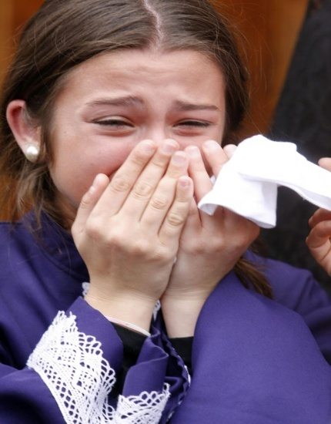
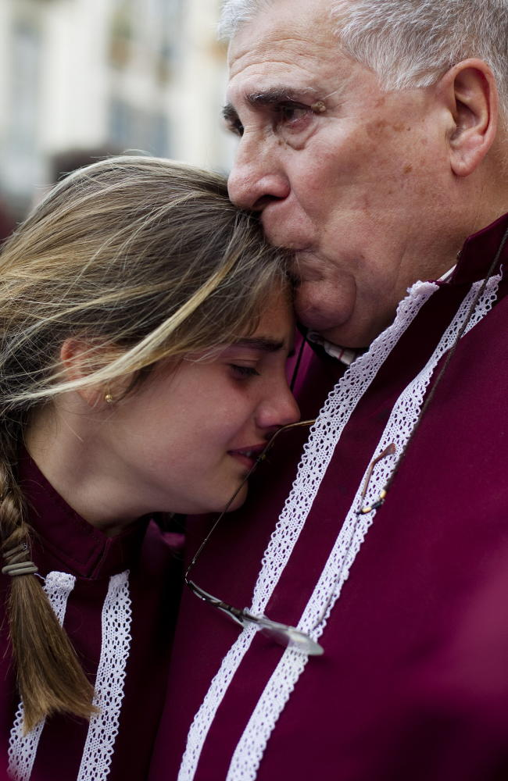

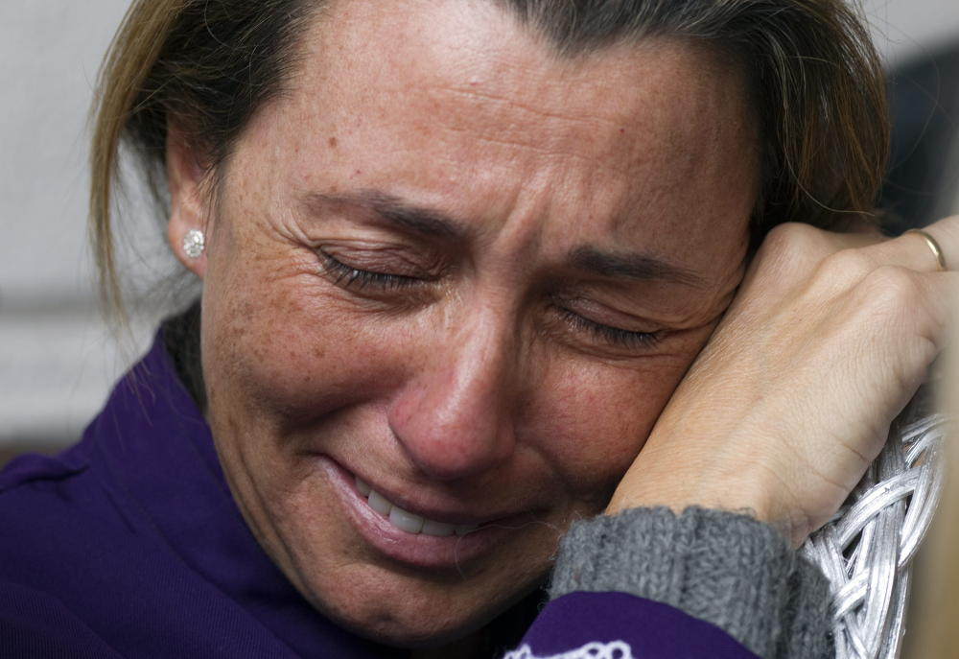
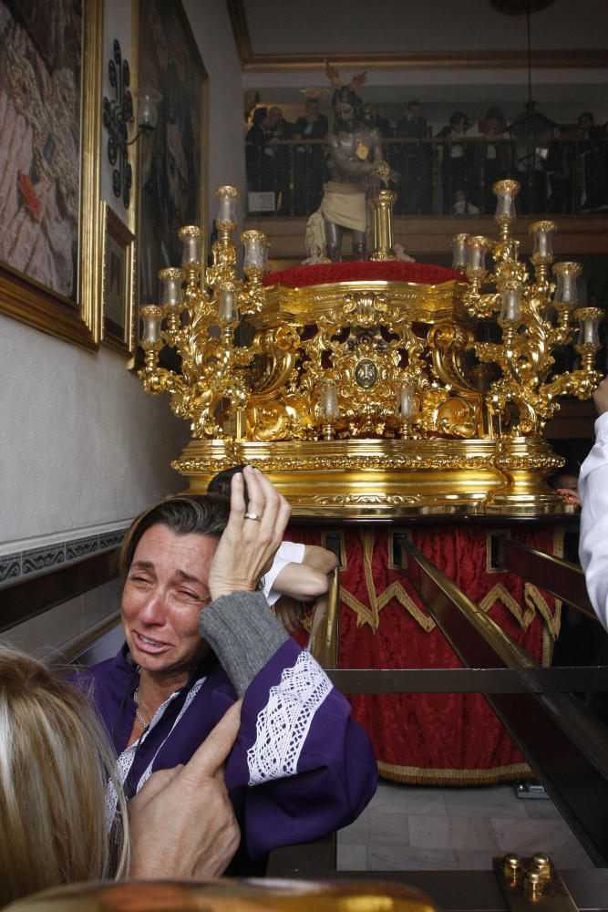
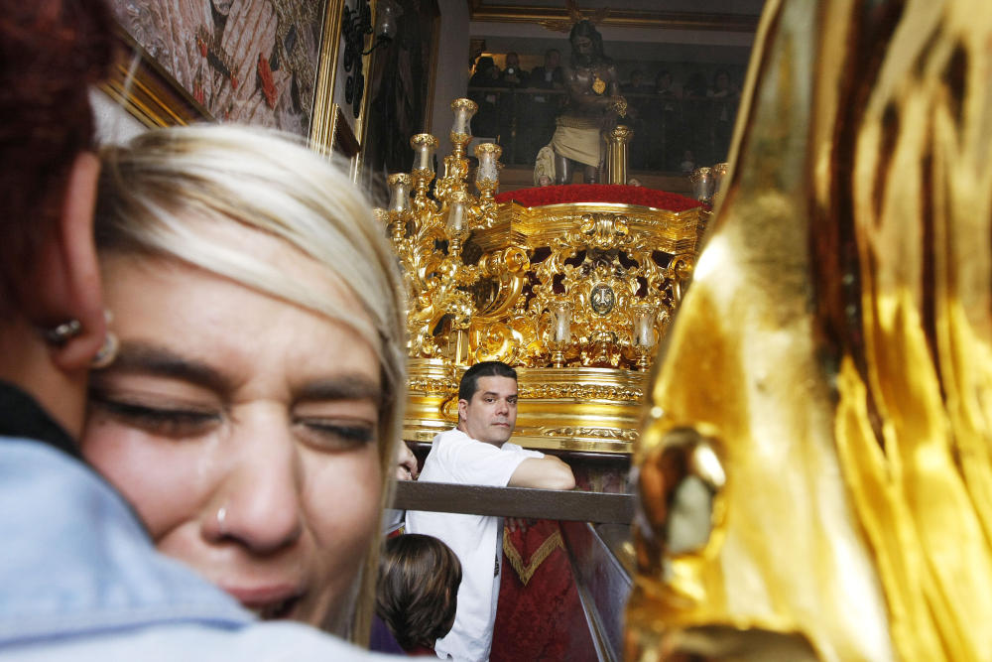
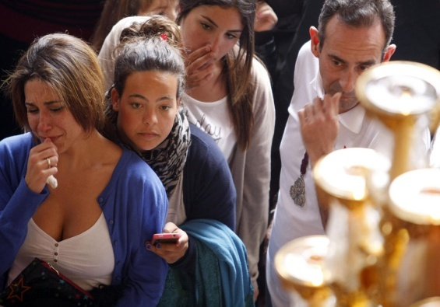
Francisco del Olmo-Jazmín

Slide 49



Accede a la sección que desees desde aquí:
Propia Creación
De la Red
Dedicatorias | Eróticos | Fechas Especiales
Graciosos | Historia y Arte | Lugares
Naturaleza y Ciencias | Política | Reflexión
Salud | Románticos | Religiosos
Dedicatorias | Eróticos | Fechas Especiales
Graciosos | Historia y Arte | Lugares
Naturaleza y Ciencias | Política | Reflexión
Salud | Románticos | Religiosos
Si deseas recibir pps periódicamente en tu correo electrónico subscríbete aquí:

